Slide 1
TG1
DESARROLLO DE SERVICIOS PARA LA NUBE
Fran Madrid
Juan Buenache
Piero Rospigliosi

Slide 2
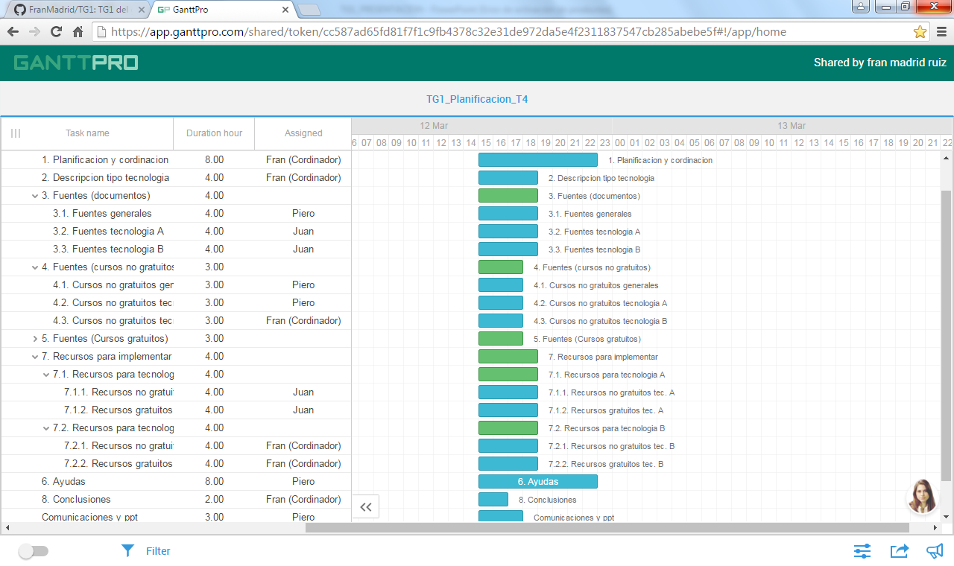
Planificación
https://app.ganttpro.com/shared/token/cc587ad65fd81f7f1c9fb4378c32e31de972da5e4f2311837547cb285abebe5f#!/app/home

Slide 3
DESCRIPCIÓN
En este trabajo nos centraremos en el “Desarrollo de servicios para la nube”, se trata de una tecnología actual como es la nube, y también una tecnología de futuro, ya que todos los datos hoy en día están en la nube, y poco a poco, memorias físicas van desapareciendo para dejar pasar a la información en la nube.

Slide 4


Tecnologías Especificas

Slide 5
Tecnología Microsoft azure
Microsoft Azure es una colección cada vez mayor de servicios integrados en la nube (análisis, proceso, bases de datos, móviles, redes, almacenamiento y Web)

Slide 6

Curso no gratuito azure
Introducción a Azure
Linux y Windows en Azure
Administración de Virtual Machines
Webapps y Backend
PHP, Django o Node.js en Azure
ASP.NET en Azure
Deploy con Git, TFS y FTP
Escalabilidad y Elasticidad Azure
Cloud Services
Bases de datos, SQL Azure y Big Data
Servicios de Plataforma PaaS
Media Services
Machine Learning

Slide 7

Curso gratuito azure
En este curso online encontraremos creación de Máquinas Virtuales tanto en Windows como en Linux, la creación y modificación de administradores, como realizar copìas de seguridad en Azure y restaurarlas, crear redes virtuales y admistrarlas, gestiones de bases de datos, etc.

Slide 8
Amazon Web Services
Amazon Web Services es una colección de servicios de computación en la nube que en conjunto forman una plataforma de computación en la nube, ofrecidas a través de Internet por Amazon.com.

Slide 9

Curso no gratuito amazon web services
El curso te ayudará a dominar los principales conceptos, servicios, tecnologías y estrategias de diseño de arquitecturas imprescindibles.

Slide 10
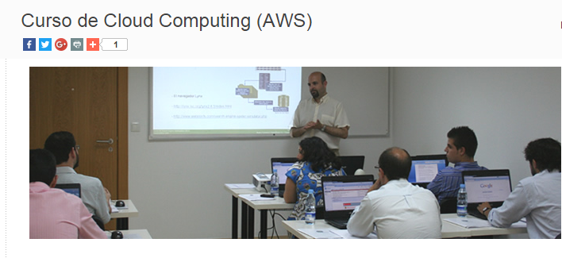
Curso gratuito amazon web services
Conocimientos mínimos:
Conocimientos de Administración de Sistemas Informáticos (nivel básico)
Conocimientos de Programación (nivel básico)
Conocimientos de Servidores Web (nivel básico)

Slide 11
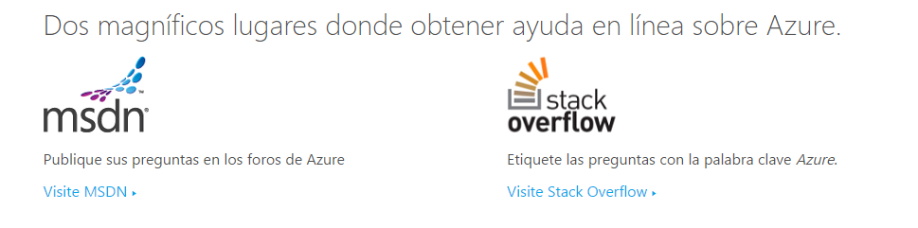

Ayudas
Foros
Blogs y páginas oficiales

Slide 12

DUDAS O PREGUNTAS

